Slide 1
Приёмы работы с текстом
на основе технологии развития
критического мышления

Slide 2
«Не мыслям надобно учить, а мыслить».
Иммануил Кант

Slide 3
Образование на всю жизнь
Качественное обучение в течение всей жизни

Slide 4
Г.К. Лихтенберг, писатель, учёный:
«Когда людей станут учить не тому, что они должны думать, а тому, как они должны думать, исчезнут всякие недоразумения»

Slide 5
Цель
развивать способность к анализу, синтезу, умению работать с литературой, находить нестандартные решения,
уметь общаться с людьми,
формулировать вопросы,
планировать свою деятельность,
анализировать результаты и промахи.
В целом посредством этой технологии формируются УУД, обозначенные во ФГОСе.

Slide 6
Кластер (группа, пучок, гроздь) - графическая модель-схема в виде иерархически разветвленного древа. Используется в классификации и систематизации биологического материала по родо-видовым признакам

Slide 7
психолог
врач
писатель
скульптор
художник
Учитель
воспитатель
режиссёр
садовник
актёр
архитектор

Slide 8
Учитель! Труд твой кропотливый
С каким трудом еще сравнишь?
Ты, словно сеятель над нивой,
Бесценный урожай растишь!
Ты будто первооткрыватель
Ведёшь по жизни молодёжь,
Ты в тоннах знаний, как старатель,
Крупицу золота найдёшь.

Slide 9
«Перепутанные логические цепочки».
Расставить слова в нужной последовательности, чтобы получились связные высказывания.
Технология критического мышления - это американской педагогики, основанное на творческом "изобретение" ученика и на развитии у аналитического сотрудничестве подхода к любому учащихся материалу учителя,
Эта рассчитана не материала, а постановку запоминание на и поиск ее проблемы решения на технология.

Slide 10
Технология критического мышления - это "изобретение" американской педагогики, которая основана на творческом сотрудничестве ученика и учителя, на развитии у учащихся аналитического подхода к любому материалу.
Эта технология рассчитана не на запоминание материала, а на постановку проблемы и поиск ее решения.

Slide 11
Интересное открытие сделали немецкие психологи. Они записали плач шестидесяти новорождённых в возрасте от трёх до пяти дней. Пропустив полученные записи через компьютер, учёные пришли к выводу, что малыши разных стран плачут по-разному. Немецкие младенцы начинают свой писк с высоких и громких нот, а затем постепенно громкость и тон снижаются. Французские новорождённые, наоборот, с низкой частоты и громкости переходят на более высокие. Причина в том, что французы повышают тон речи к концу фразы и ударение у них всегда на последнем слоге слова. Между тем у немцев ударение обычно ставится в первой части слова. Эти наблюдения привели к выводу о том, что ребёнок начинает осваивать особенности родной речи ещё в утробе матери, что и отражается в его первых земных криках.

Slide 12
Плач малышей
Младенцы начинают плач с высокой и громкой ноты
Младенцы начинают плач с низкой частоты и громкости
Осваивают речь в утробе матери
Ударение на первой части слова
Ударение на последнем слоге
Немцы
Французы

Slide 13
В каком из приведённых ниже предложений верно передана главная информация, содержащаяся в тексте. Составьте кластер, помогающий систематизировать и обобщить информацию.
1. Учёные из Германии установили, что немецкие новорождённые начинают свой плач с высоких и громких нот, а затем постепенно громкость и тон снижаются.
2. Немецкие учёные сделали интересное открытие: малыши из разных стран плачут по-разному, так как в их первых земных криках отражаются особенности родной речи, освоенные ещё в утробе матери.
3. Учёные из Германии установили, что французские младенцы начинают свой плач с низкой частоты и громкости, а затем переходят на более высокие частоты.
4. Учёные из Германии установили, что особенности плача детей разных национальностей напрямую связаны с особенностями родного языка.

Slide 14
Таксономия (от греч. táxis — расположение, строй, порядок и nómos — закон) обозначает классификацию и систематизацию объектов, которая построена на основе их естественной взаимосвязи и использует для описания категории, расположенные последовательно, по нарастающей сложности, то есть по иерархии.
Бенджамин Блум, психолог университета в Чикаго, предложил свою таксономию в 1956 году как метод оценки успешности обучения.
Измерение когнитивных процессов уточненной таксономии Блума, так же, как и оригинальная версия, насчитывает шесть навыков. Они включают в себя – от простейших к наиболее сложным: помнить, понимать, применять, анализировать, оценивать, и создавать.

Slide 15
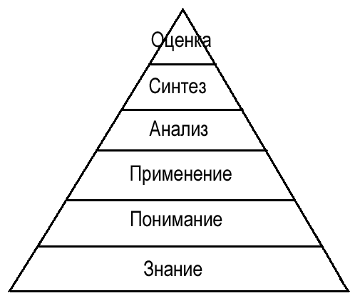

Slide 16
Уровни мышления | Вопросы/задания | Ответы/ мнения
Знание | Кто такой Колобок? Перечислите основные события в хронологической последовательности.
Понимание | Определите тему сказки одним предложением (о чём сказка?) Что случилось в конце сказки? (Подытожьте).
Применение | Как тема сказки соотносится с нашим временем? Лично с тобой?
Анализ | Как взаимодействует с другими персонажами? Почему герой действует таким образом? Какие качества характера при этом проявляются? Какая проблема поднимается в сказке?
Синтез | Какое высказывание могло бы стать эпиграфом к сказке? 1. «Человек лишь там чего-то добивается, где он верит в свои силы» (Людвиг Фейербах). 2. «Чрезмерная уверенность в себе становится причиной больших бед» (античный афоризм). Какова основная мысль сказки? Что бы вы сделали на месте колобка?
Оценка | Каково значение этой сказки? В чём её ценность?

Slide 17
Спасибо за внимание!

